Slide 1
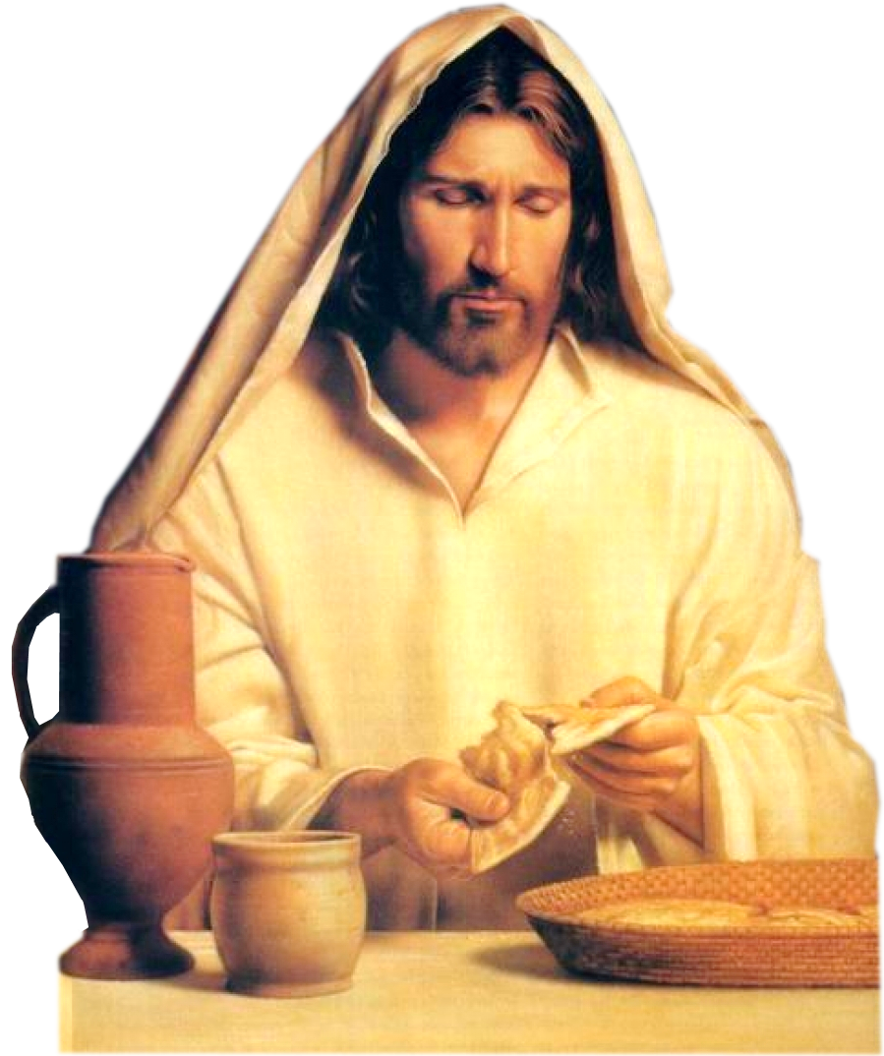
18th Sunday in Ordinary Time - Year B
Chúa Nhật 18 Thường Niên
Năm B
01/08/2021
Hùng Phương & Thanh Quảng thực hiện

Slide 2
Chúa Nhật 18 Thường Niên Năm B
18th Sunday
in Ordinary Time Year B
01/08/2021

Slide 3
Gospel
John
6:24-35
Phúc Âm theo Thánh Gioan
6:24-35

Slide 4
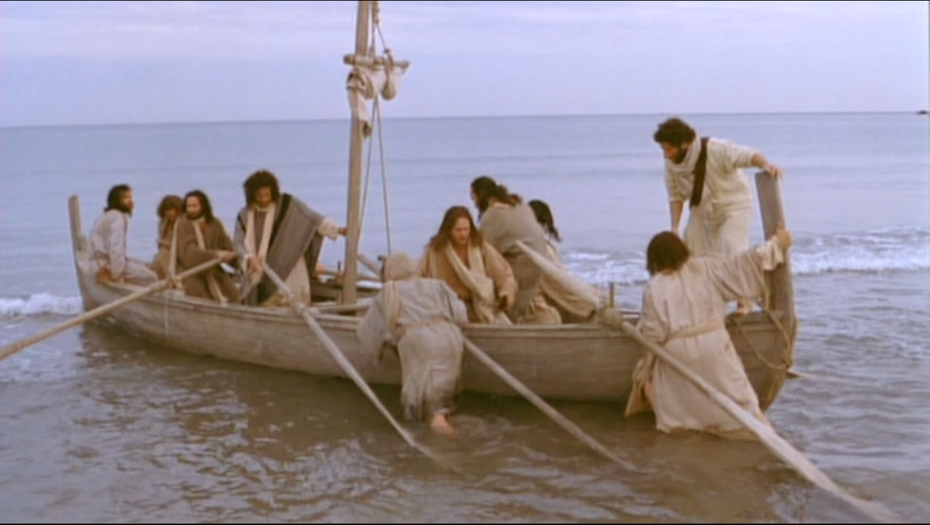
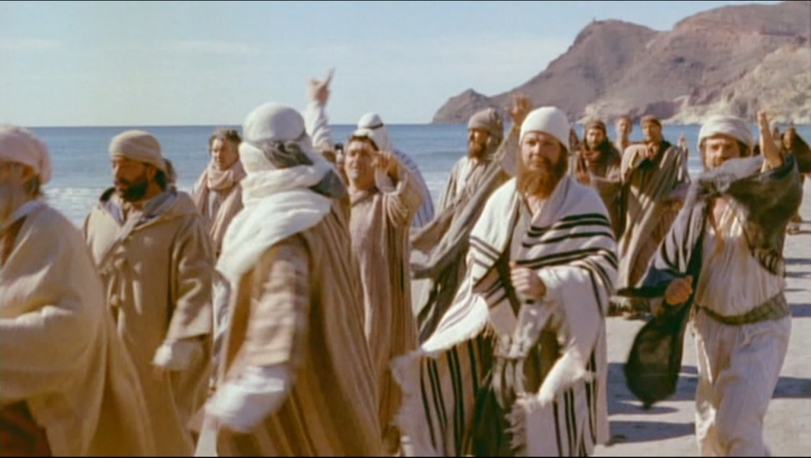
When the people saw that neither Jesus nor his disciples were there, they got into boats and crossed to Capernaum to look for Jesus.
khi dân chúng thấy Đức Giê-su cũng như các môn đệ đều không có mặt ở bờ biển hồ Galilê, thì họ xuống thuyền đi Ca-phác-na-um tìm Người.

Slide 5
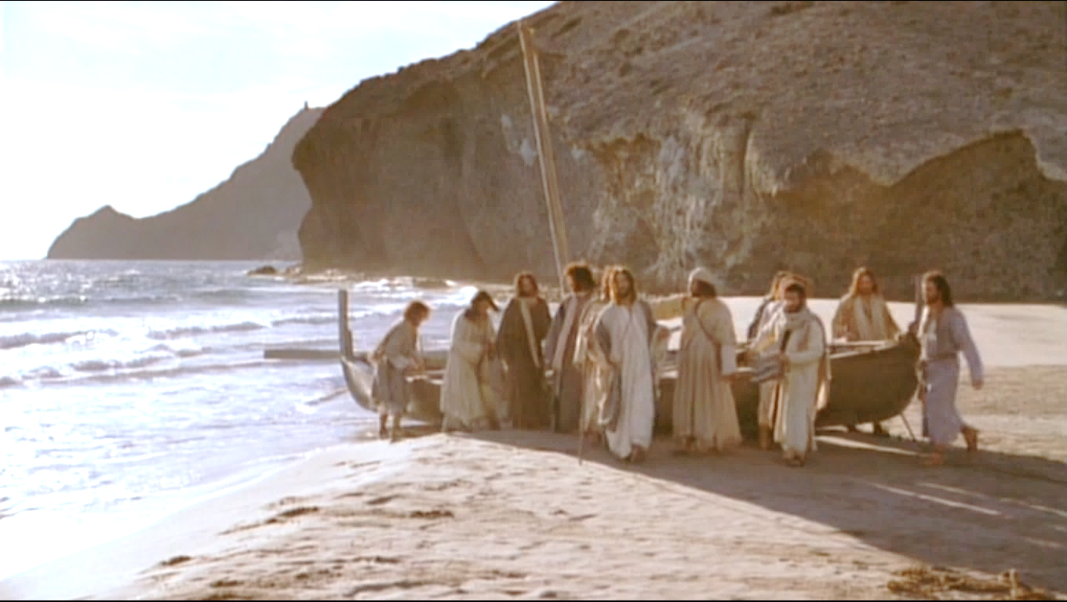
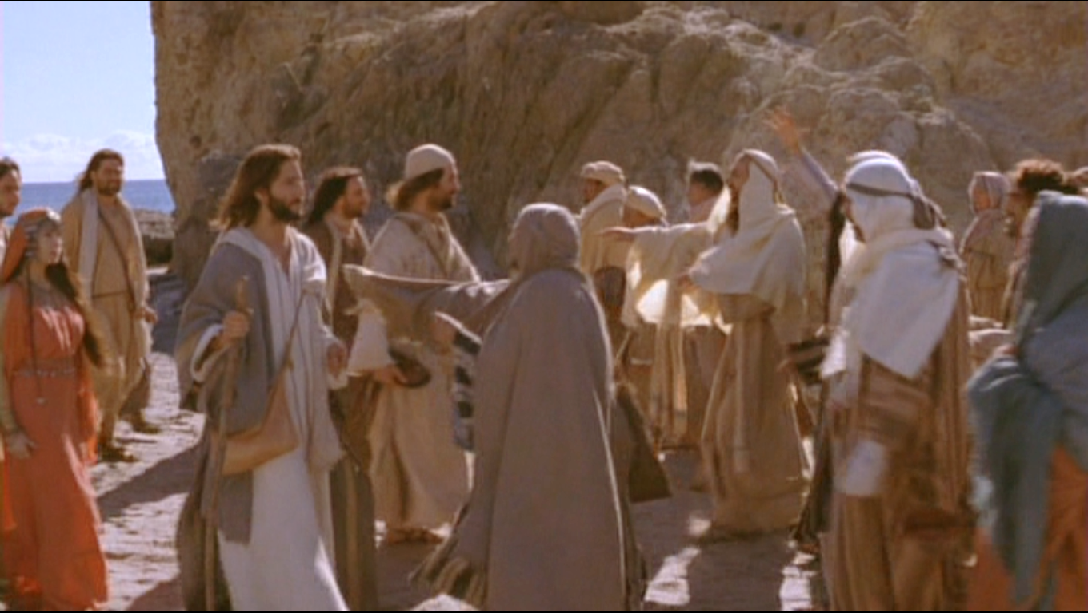
When they found him on the other side, they said to him, ‘Rabbi, when did you come here?’
Khi gặp thấy Người ở bên kia Biển Hồ, họ nói: "Thưa Thầy, Thầy đến đây bao giờ vậy?"

Slide 6
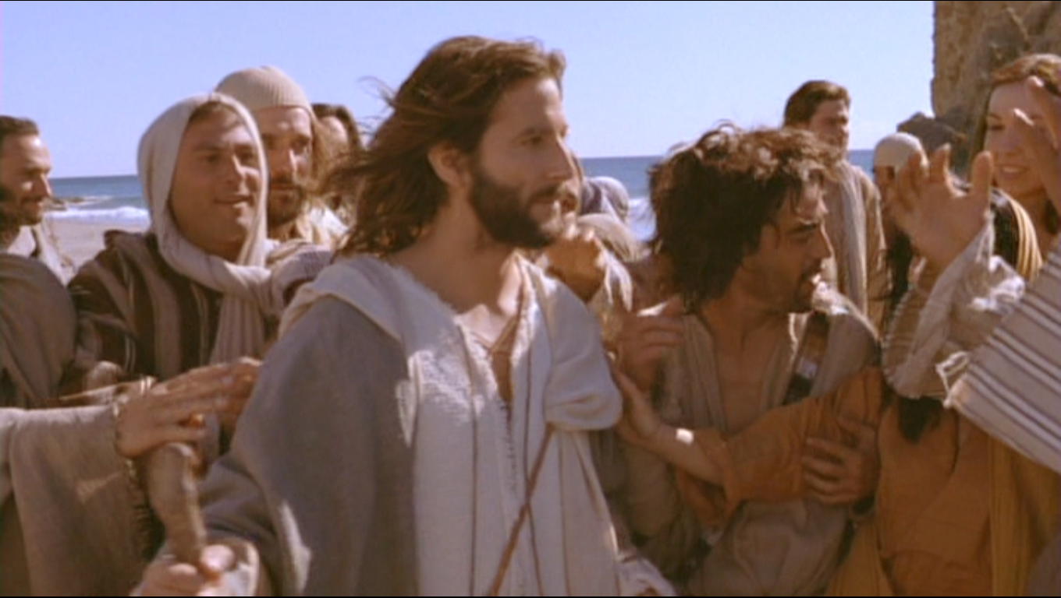
Jesus answered: ‘I tell you most solemnly, you are not looking for me because you have seen the signs but because you had all the bread you wanted to eat.
Đức Giê-su đáp: "Thật, tôi bảo thật các ông, các ông đi tìm tôi không phải vì các ông đã thấy dấu lạ, nhưng vì các ông đã được ăn bánh no nê.

Slide 7
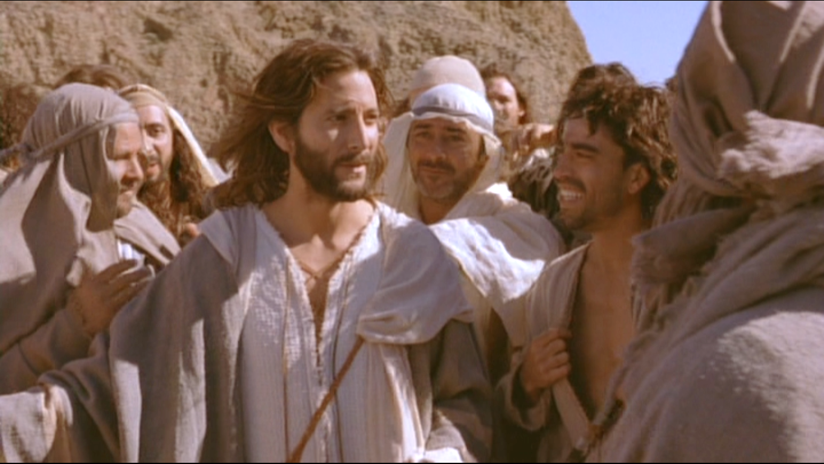
Do not work for food that cannot last, but work for food that endures to eternal life,
Các ông hãy ra công làm việc không phải vì lương thực mau hư nát, nhưng để có lương thực thường tồn đem lại phúc trường sinh,

Slide 8
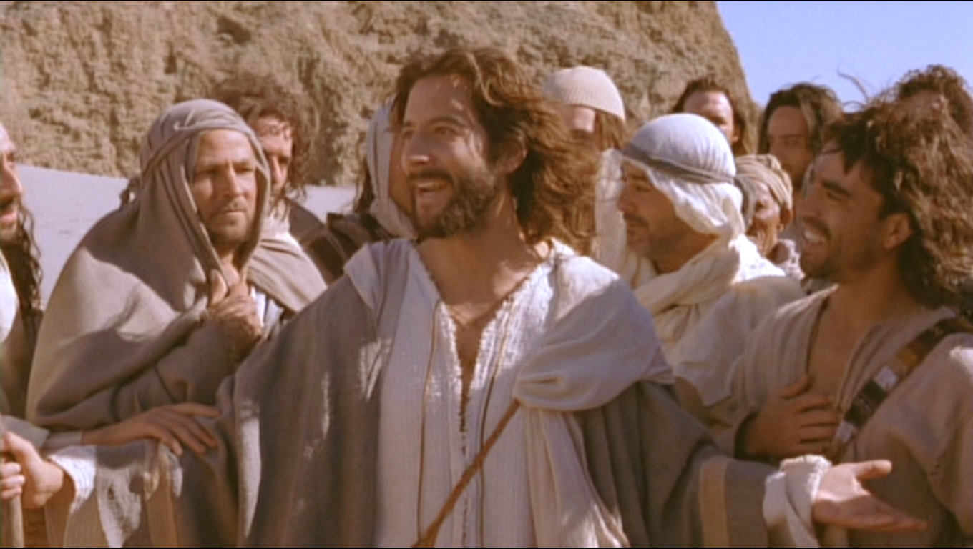
the kind of food the Son of Man is offering you, for on him the Father, God himself, has set his seal.’
là thứ lương thực Con Người sẽ ban cho các ông, bởi vì chính Con Người là Đấng Thiên Chúa Cha đã ghi dấu xác nhận."

Slide 9
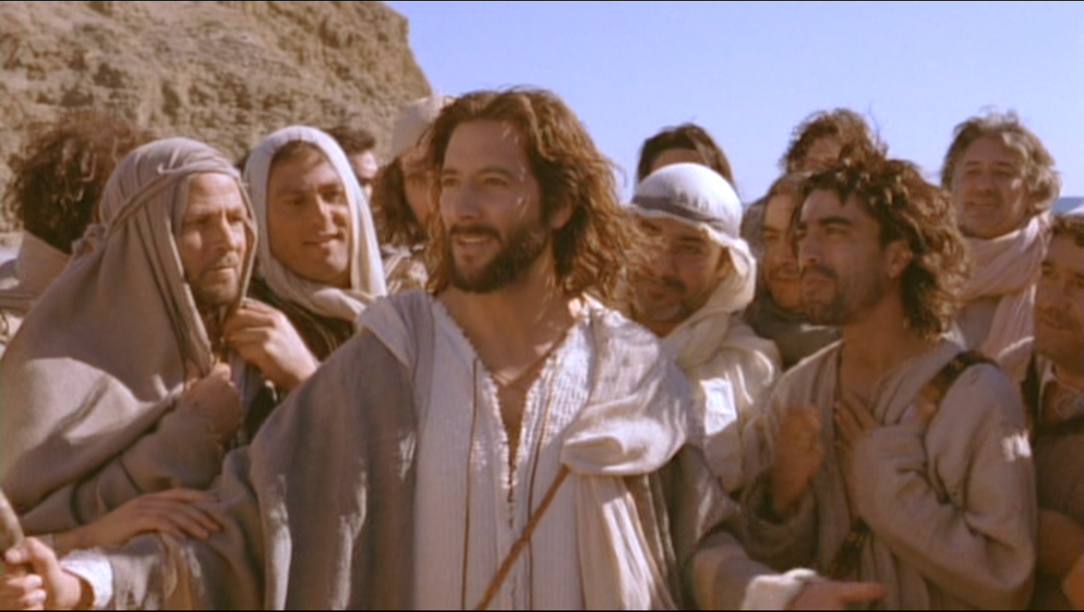
Then they said to him, ‘What must we do if we are to do the works that God wants?’
Họ liền hỏi Người : "Chúng tôi phải làm gì để thực hiện những việc Thiên Chúa muốn ?"

Slide 10
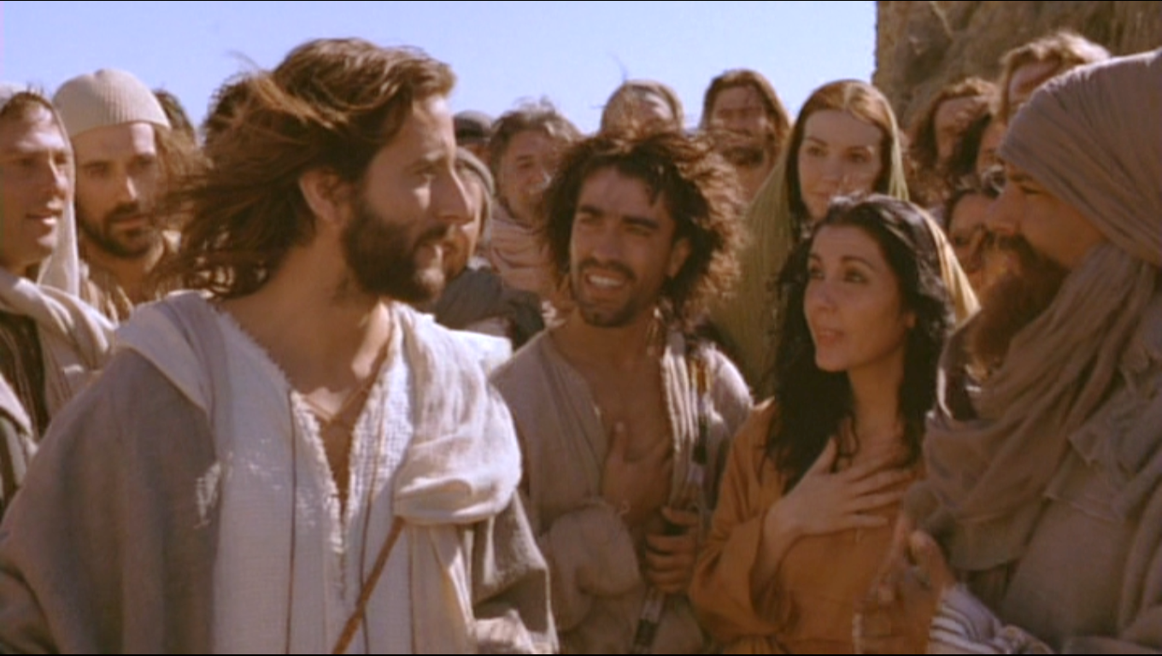
Jesus gave them this answer, ‘This is working for God: you must believe in the one he has sent.’
Đức Giê-su trả lời : "Việc Thiên Chúa muốn cho các ông làm, là tin vào Đấng Người đã sai đến."

Slide 11
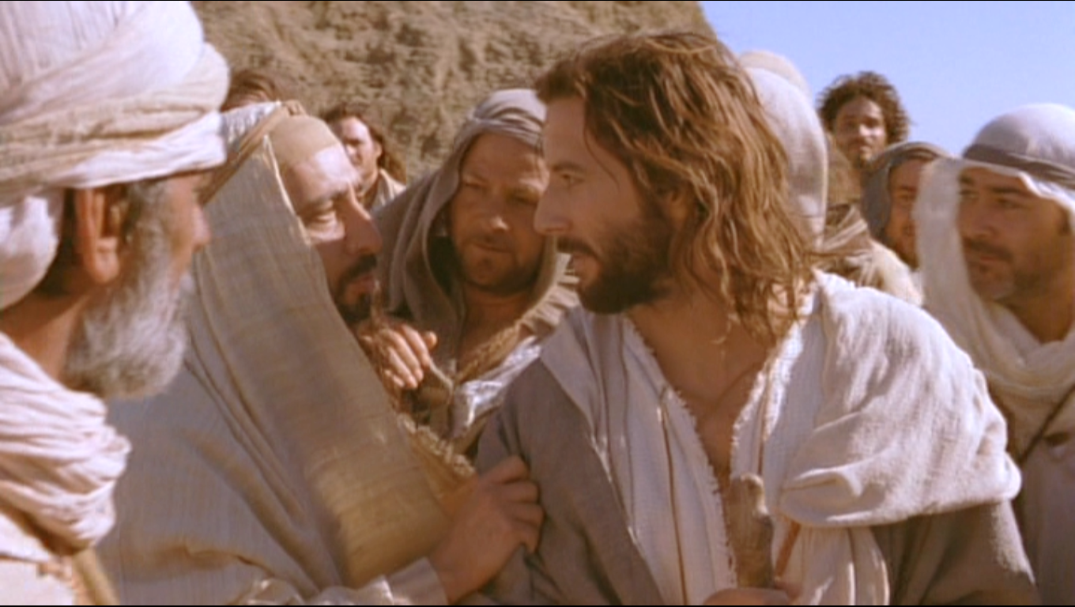
So they said, ‘What sign will you give to show us that we should believe in you?
Họ lại hỏi: "Vậy chính ông, ông làm được dấu lạ nào cho chúng tôi thấy để tin ông?
Ông sẽ làm gì đây?

Slide 12
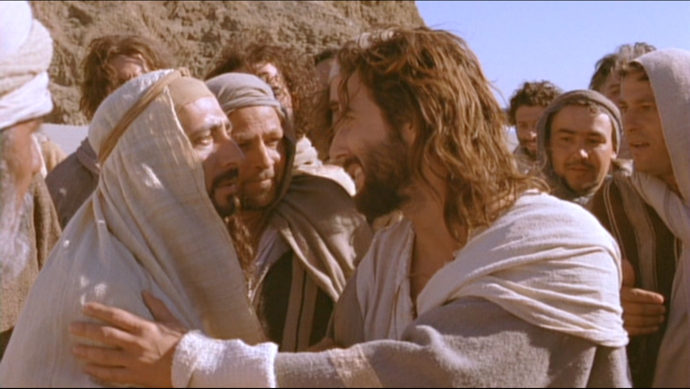
What work will you do? Our fathers had manna to eat in the desert; as scripture says: He gave them bread from heaven to eat.’
Tổ tiên chúng tôi đã ăn man-na trong sa mạc, như có lời chép:
Người đã cho họ ăn bánh bởi trời.

Slide 13
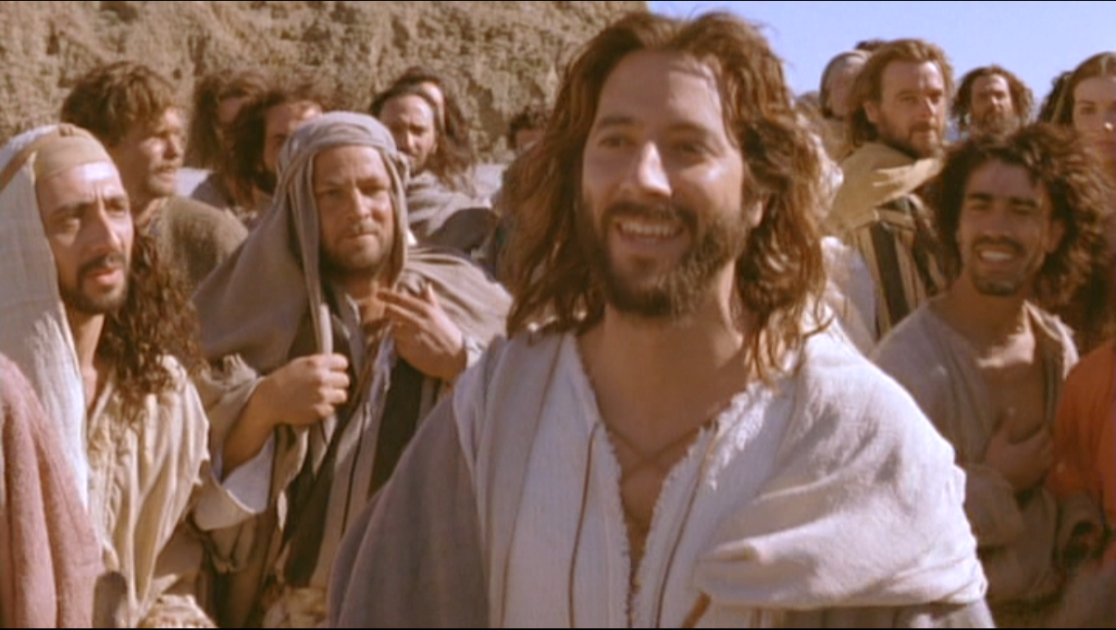
Jesus answered: ‘I tell you most solemnly, it was not Moses who gave you bread from heaven, it is my Father who gives you the bread from heaven, the true bread;
Đức Giê-su đáp: "Thật, tôi bảo thật các ông, không phải ông Mô-sê đã cho các ông ăn bánh bởi trời đâu, mà chính là Cha tôi cho các ông ăn bánh bởi trời, bánh đích thực,

Slide 14
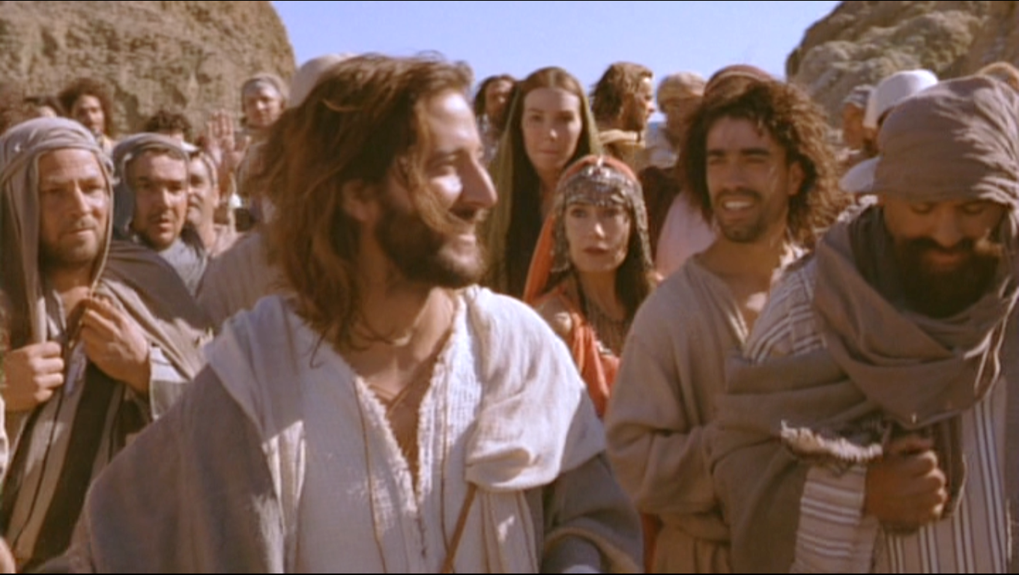
for the bread of God is that which comes down from heaven and gives life to the world.’
vì bánh Thiên Chúa ban là bánh từ trời xuống, bánh đem lại sự sống cho thế gian.

Slide 15
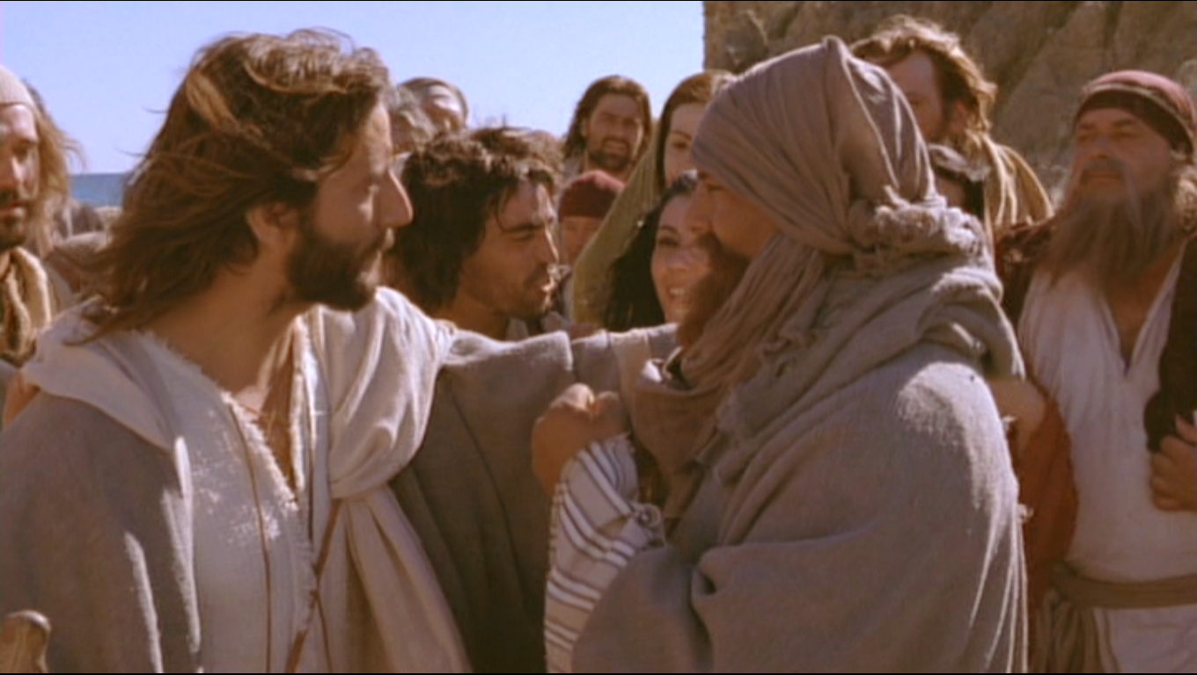
‘Sir,’ they said ‘give us that bread always.’
Họ liền nói: "Thưa Ngài, xin cho chúng tôi được ăn mãi thứ bánh ấy."

Slide 16
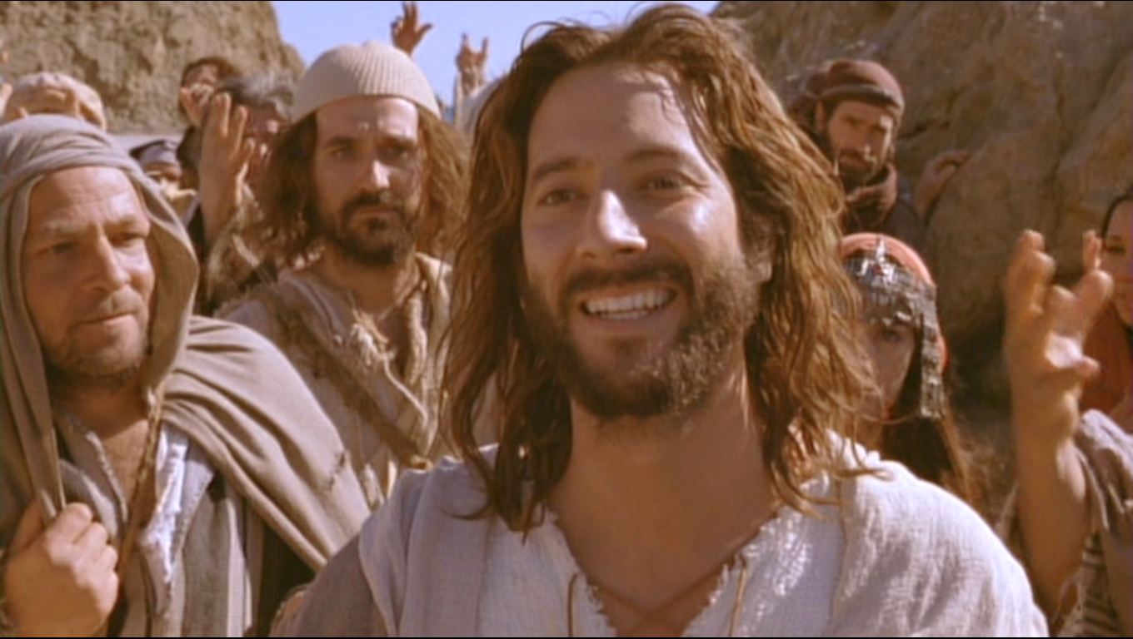
Jesus answered: ‘I am the bread of life. He who comes to me will never be hungry; he who believes in me will never thirst.’…
Đức Giê-su bảo họ: "Chính tôi là bánh trường sinh. Ai đến với tôi, không hề phải đói;
ai tin vào tôi, chẳng khát bao giờ!...

Slide 17
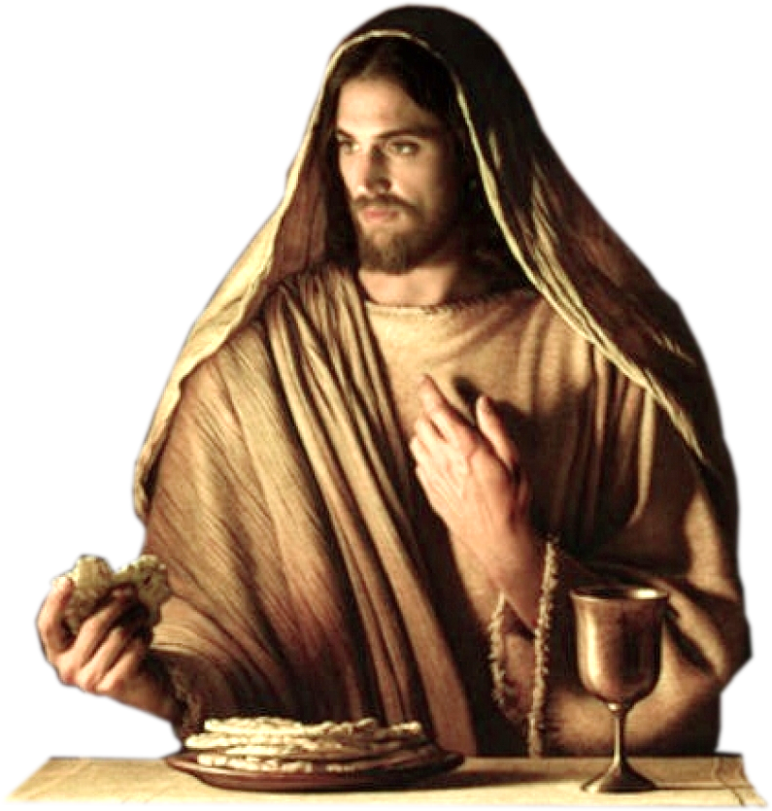
Chúa Nhật 18 Thường Niên
Năm B
Eighteenth Sunday in Ordinary Time - Year B
01/08/2021

Slide 18
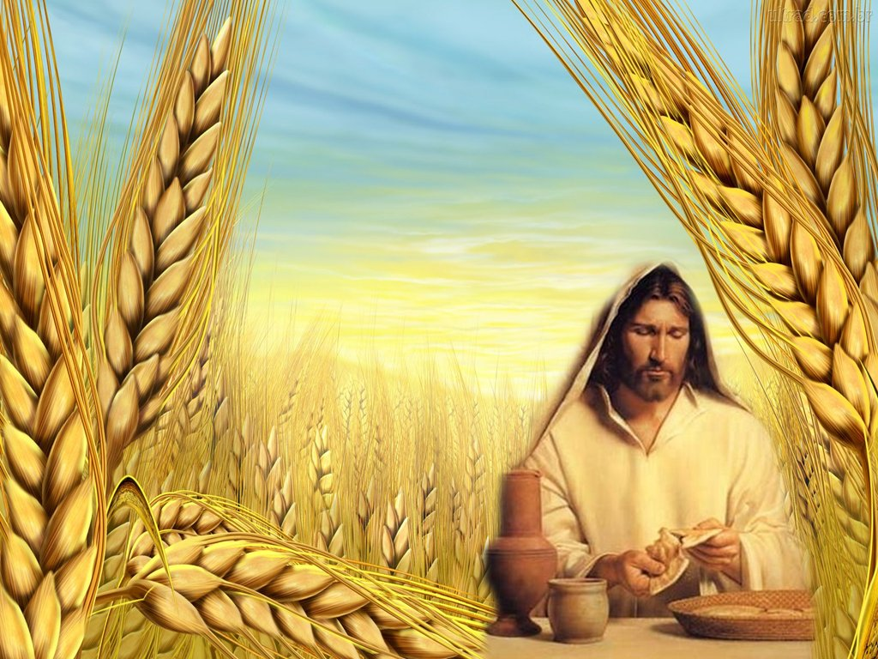
18th Sunday in Ordinary Time - Year B
Chúa Nhật 18 Thường Niên Năm B

